Slide 1

IA04 - Parlement
Benoit, Cristian,
Etienne, Raphaël

Slide 2
Introduction
Parlement constitué de députés, chacun ayant ses propres caractéristiques :
Variables : Influence, Popularité, Notoriété, Crédibilité, Parti politique ;
Constantes : Charisme, Hésitation, constantes décisionnelles.
L’activité se déroule dans un environnement caractérisé par :
La qualité de vie (indicateur du contentement du peuple) ;
La situation économique (indicateur du contentement du monde des affaires).
Le jeu se joue tour par tour :
A chaque tour, une loi est votée. De plus, le joueur peut choisir parmi plusieurs actions proposées.
⇒ Conditions de victoire : Dépasser un seuil d’influence, de popularité, de notoriété et de crédibilité, tout en gardant les variables d’environnement à un niveau acceptable.

Slide 3
Contexte
Concevoir et implémenter un Système Multi-Agents : appliquer les acquis du cours
Concevoir et implémenter des agents avec des comportements particuliers
Les agents représentent les députés, l’environnement, etc.
Permettre aux agents de communiquer (échanger des messages)
Les messages contiennent des informations relatives aux décisions, aux caractéristiques des agents où bien aux résultats de requêtes sur la base de connaissances.
Concevoir et implémenter une base de connaissances
La base de connaissances est un recueil de lois qui peuvent être soumises au vote.

Slide 4
Les agents
Agents principaux
Simulation
-> Gère le changement de tours
Mediateur
-> S’occupe de faire l’intermédiaire entre le joueur et les agents “Actions”
Utilisateur
-> Représente le joueur
Environnement
Député
Agents “actions”
Loi
Sondage
Rumeur
KB

Slide 5
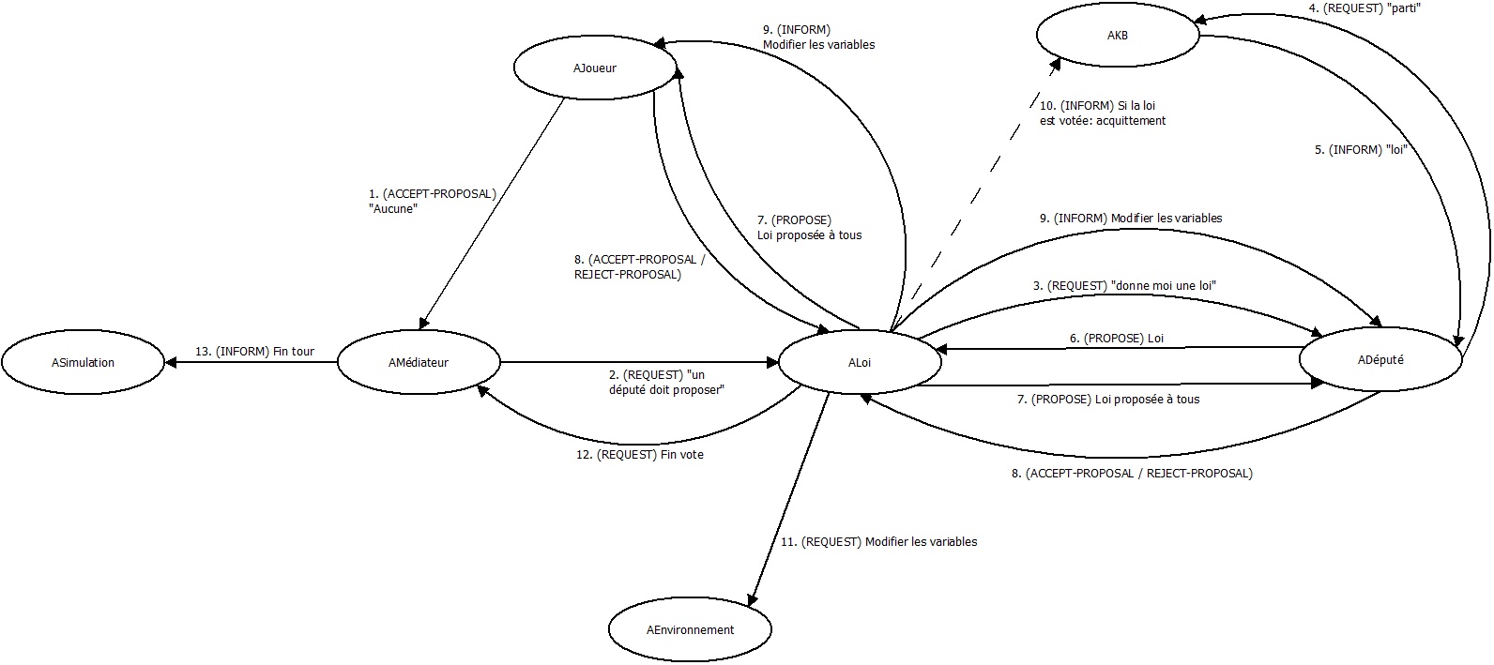
Exemple : voter une loi

Slide 6
Ontologie
TBOX :
Syntaxe Turtle
Utilisation RDF/RDFS/OWL
Représentation d’une Loi
ABOX :
Syntaxe Turtle
Assertions issues de la TBOX
50 lois
Gestion JENA :
1 seul Chargement de la ABOX
Manipulation du modèle RDF de JENA
Requête sur le modèle JENA

Slide 7
Fonctionnement de l’équipe
Organisation :
Conception
Développement 3 volets :
Structure de base
Extension actions complexes
Interface Graphique
Finalisation & test
Outils :
Slack
Trello
Git
Github
JAVADoc
SonarQube

Slide 8
Démonstration

Slide 9
Pour conclure
Projet conséquent issu de notre volonté personnelle
Association logique IA-SMA + partie graphique
Finalité d’un semestre enrichissant sur un nouveau paradigme de programmation
⇒ Plaisir partagé d’avoir réussi à développer un jeu qui nous satisfasse

